Slide 1
飲食文學
普二乙 06 吳添舜
指導老師:鄭名棋
報告日期:4/23

Slide 2
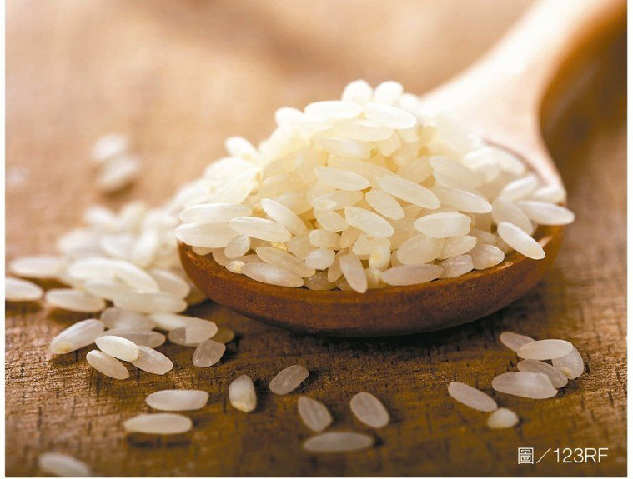
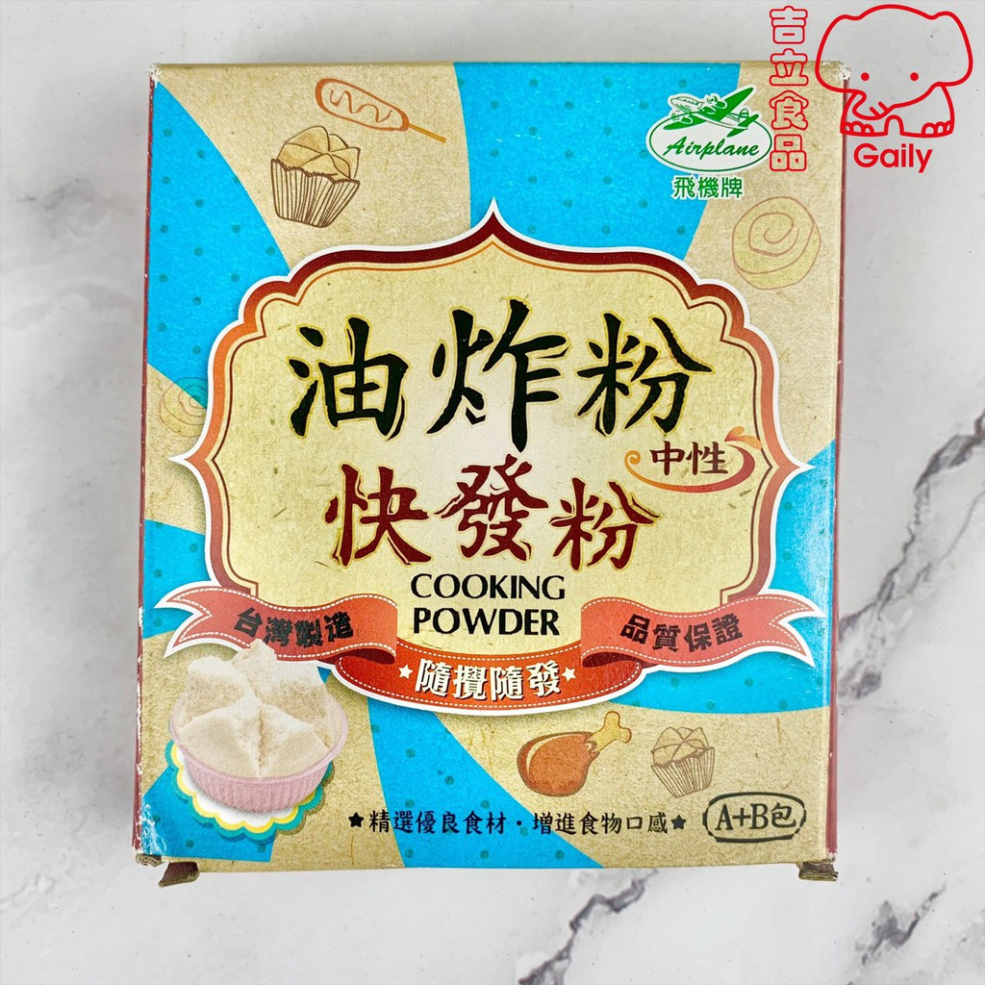
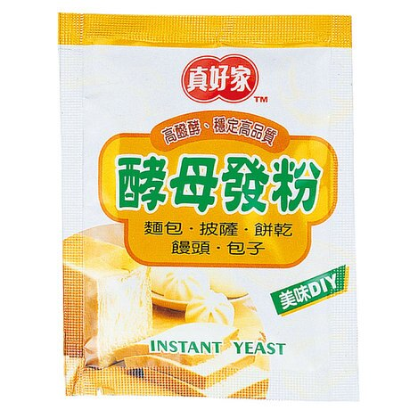
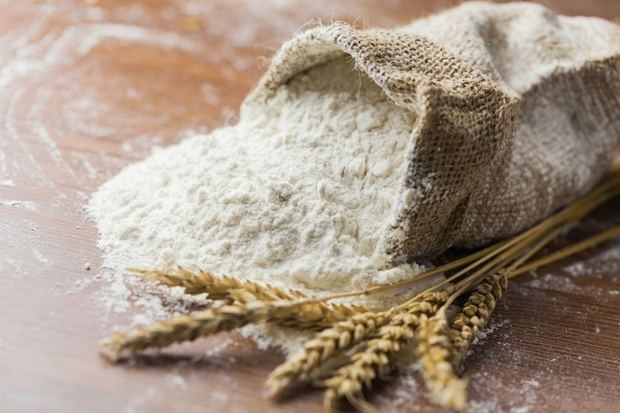
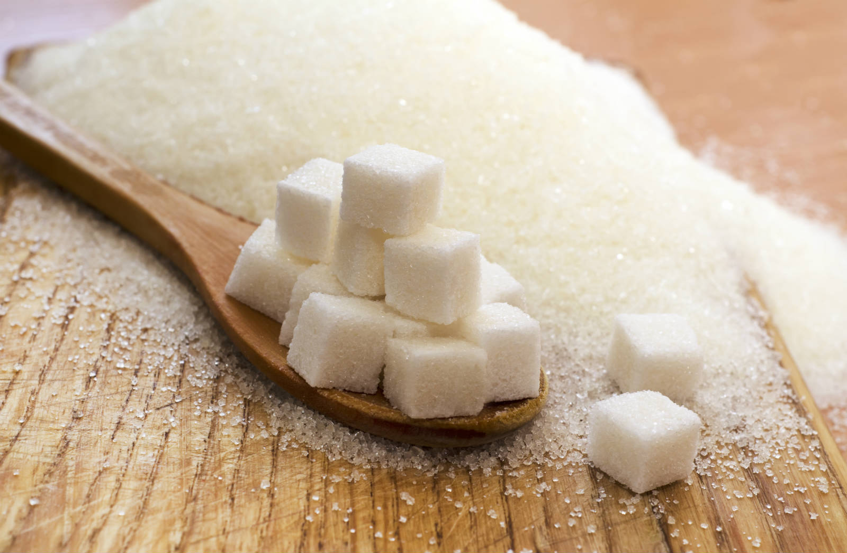
發糕
食材:
快發粉
慢發粉
麵粉
糖
米

Slide 3
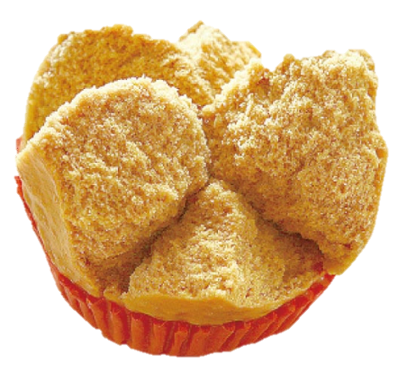
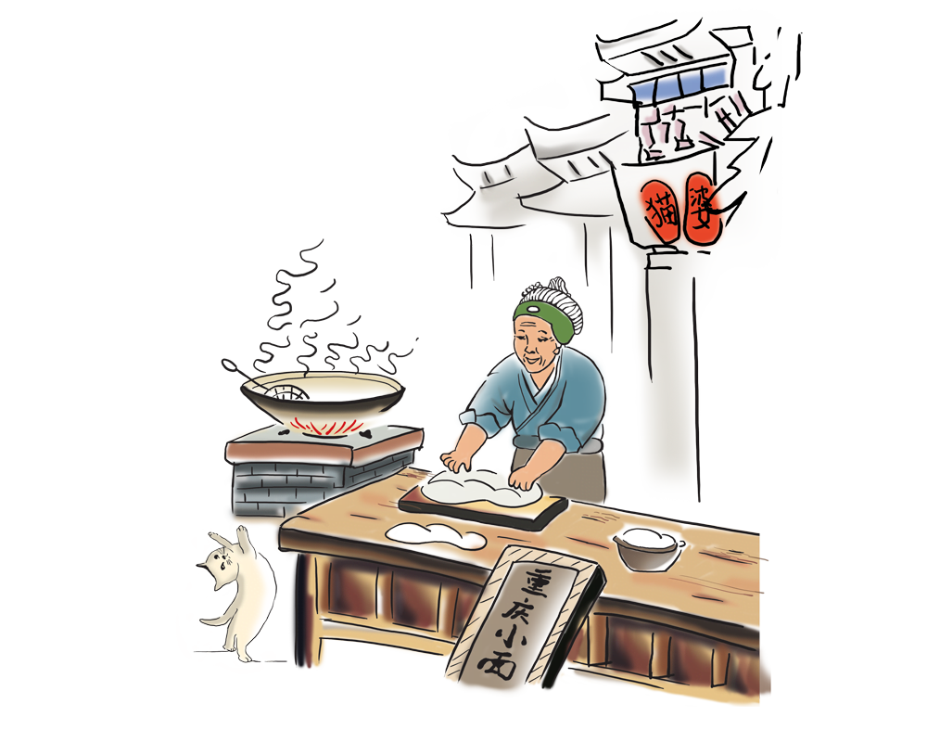
發糕
製作步驟

Slide 4
Step1
把洗淨的白米放入研磨機內磨成米漿

Slide 5
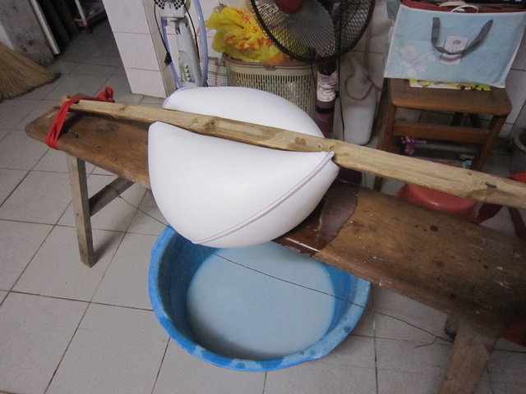
Step2
接米漿裝進布袋中，讓米漿內的水利乾些

Slide 6
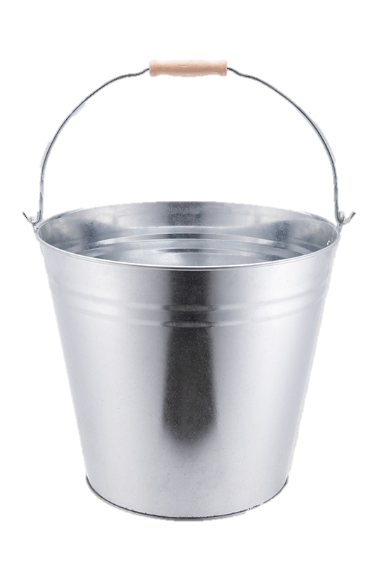
Step3
將快、慢發粉和麵粉進入攪拌(之後每一個小時攪拌一次)

Slide 7
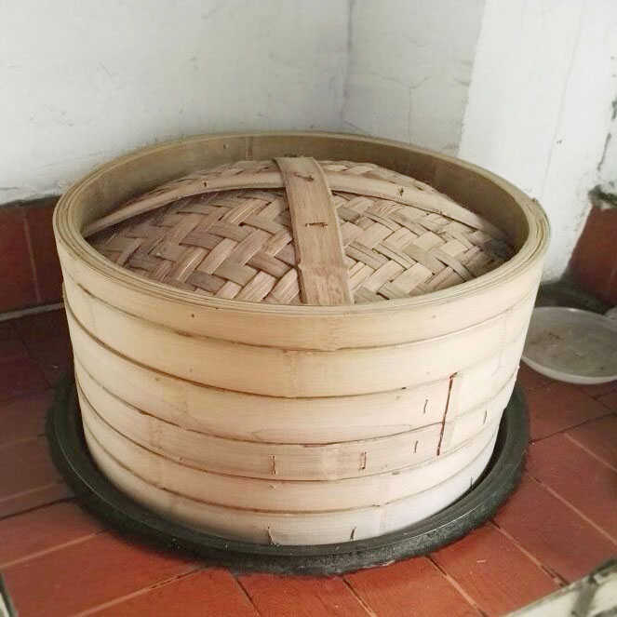
Step4
放置一個晚上，到了早上就可以拿去蒸了

Slide 8
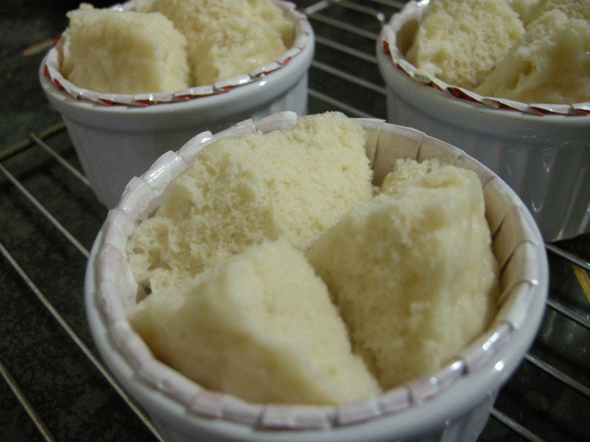
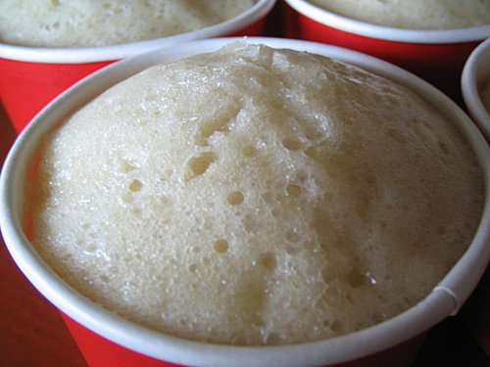
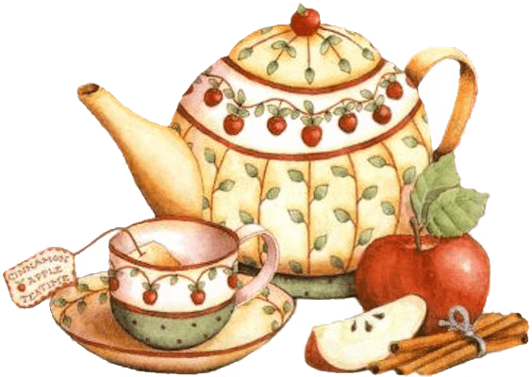
注意!

Slide 9
發糕
藝文創作

Slide 10
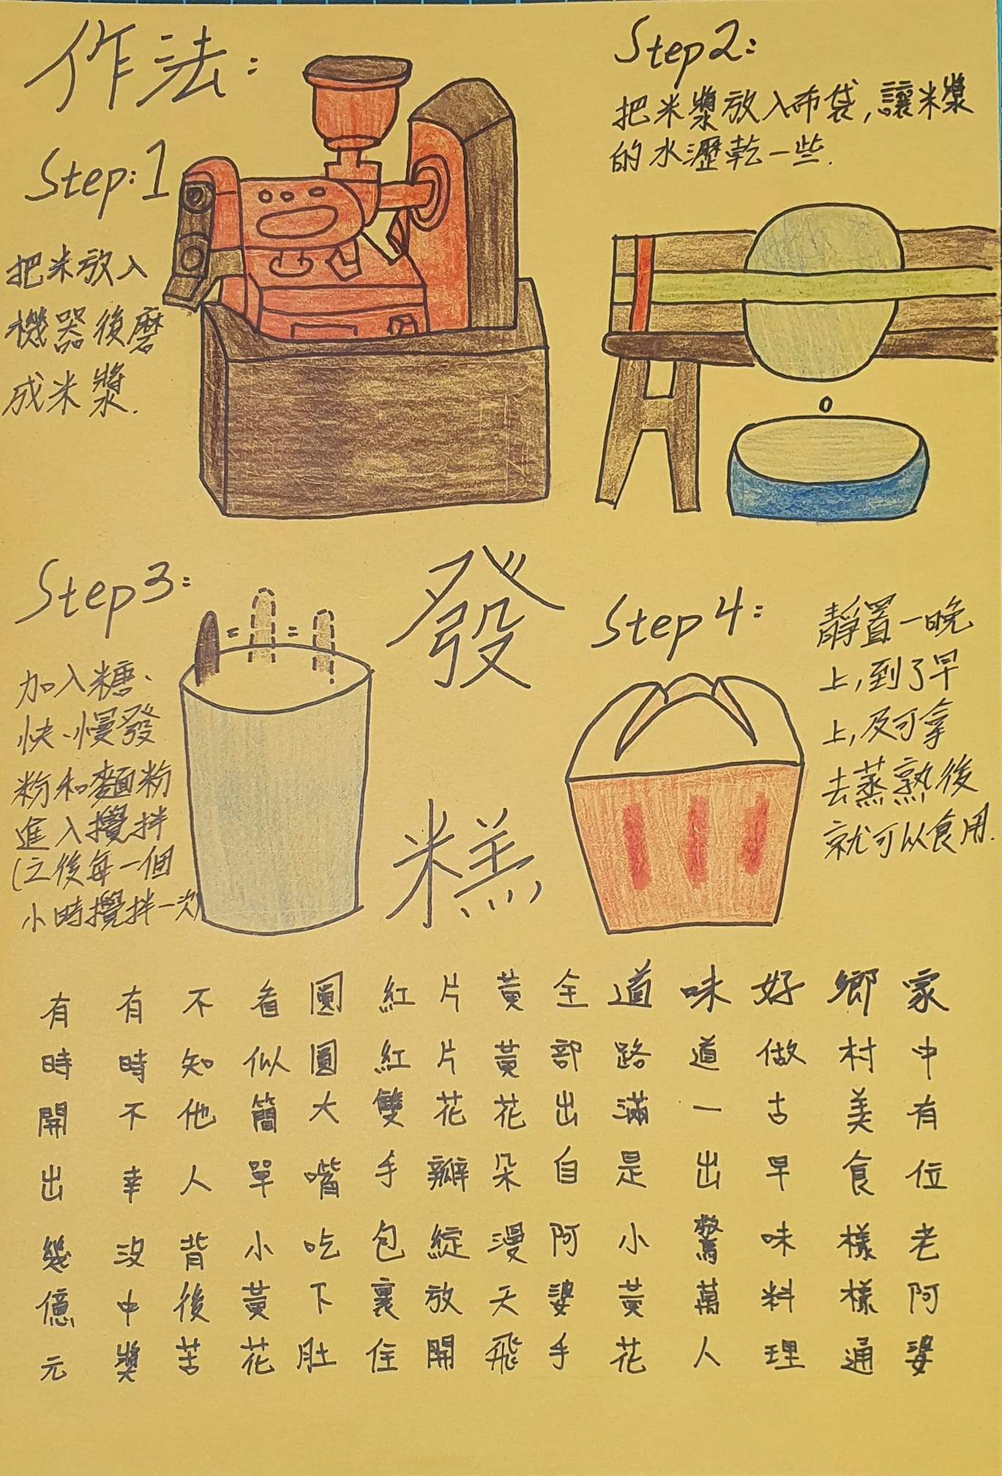
家中有位老阿婆
鄉村美食樣樣通
好做古早味料理
味到一出驚萬人
道路滿是小黃花

Slide 11
全部出自阿婆手
黃黃花朵漫天飛
片片花瓣綻放開
紅紅雙手包裹住
看似簡單小黃花
不知他人背後苦
有時不幸沒中獎
有時開出幾億元

Slide 12
謝謝大家

